Slide 1
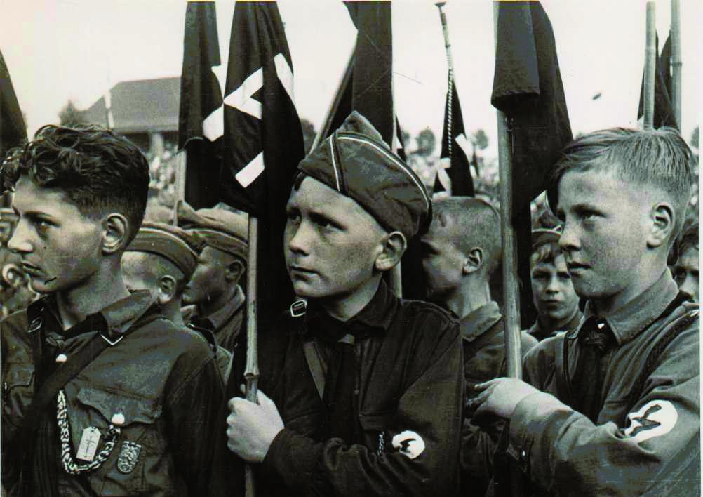
La Grande guerra cambia il mondo
Unità 1
CAPITOLO
5
Il nazismo in Germania
1
Londra, Imperial War Museum/Opera in Pubblico Dominio

Slide 2
La Grande guerra cambia il mondo
Unità 1
Il nazismo in Germania
Capitolo 5
1. Il difficile dopoguerra
Alla fine della Prima guerra mondiale
la Germania era sconfitta
l’imperatore Guglielmo II fuggì in Olanda
il 9 novembre 1918
fu proclamata la REPUBBLICA
con una COSTITUZIONE DEMOCRATICA
il nuovo Stato prese il nome di
REPUBBLICA DI WEIMER
cui si opponeva la vecchia casta militare
ancora legata ai valori di ordine e autorità
nacquero i
CORPI FRANCHI
organizzazioni militari nostalgiche della guerra
animate dal culto della violenza
tra il 1919 e il 1922
commisero 376
assassini politici
2

Slide 3
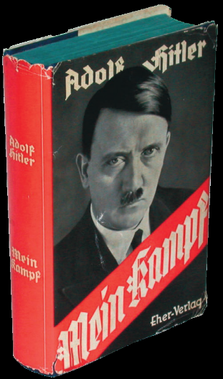
La Grande guerra cambia il mondo
Unità 1
Il nazismo in Germania
Capitolo 5
Il 24 febbraio 1920
fu fondato il PARTITO NAZIONALSOCIALISTA
animato da Adolf Hitler
che si basava su questi punti
lotta alla democrazia
cancellazione dei trattati di Versailles
avvio di una politica di riarmo
difesa della “razza ariana” e lotta contro i nemici interni, soprattutto gli ebrei
RAZZISMO e ANTISEMITISMO
Nel novembre 1923
il Partito nazionalsocialista tentò un colpo di Stato a Monaco di Baviera
fu sventato
Hitler fu arrestato
in carcere scrisse la prima parte del Mein Kampf, “La mia battaglia”
3
Opera in Pubblico Dominio

Slide 4
La Grande guerra cambia il mondo
Unità 1
Il nazismo in Germania
Capitolo 5
estrema destra
Partito nazionalsocialista
In Germania c’erano tre schieramenti politici
centro
Partito socialdemocratico, Partito liberale, Partito cattolico
estrema sinistra
Partito comunista
Tra il 1920 e il 1930
la Germania visse una grave crisi economica
causata da
forte indennizzo di guerra imposto dalle potenze vincitrici
per fronteggiare il debito fu stampata una grande quantità di cartamoneta
generando una fortissima INFLAZIONE
effetti della crisi del ’29 iniziata negli Stati Uniti
4

Slide 5
La Grande guerra cambia il mondo
Unità 1
Il nazismo in Germania
Capitolo 5
2. L’avvento del nazismo
fondò un proprio quotidiano
Dopo il 1929
il Partito nazionalsocialista si rafforzò
creò proprie milizie
le più importanti furono le SS (Schutzstaffeln “truppe di protezione”)
ottenne finanziamenti dagli industriali
Nel 1932
il Partito nazista ottenne la maggioranza dei voti
Hitler fu incaricato di formare
il governo
ci furono le elezioni
formò un governo con altri partiti
il 27 febbraio 1933
il Parlamento (Reichstag) fu incendiato
la responsabilità fu attribuita ai comunisti
accusati di attentare alla sicurezza dello Stato
il 28 febbraio 1933
furono emanate leggi eccezionali
che resero nulla la Costituzione
5

Slide 6
La Grande guerra cambia il mondo
Unità 1
Il nazismo in Germania
Capitolo 5
Il 14 luglio 1933
iniziò la dittatura
con una legge che mise fine allo Stato democratico
lo Stato totalitario nazista ebbe queste caratteristiche
capo del Partito nazionalsocialista
cancelliere
Hitler, il Führer, era
Presidente della Repubblica
capo dell’esercito
in Parlamento c’erano solo esponenti del Partito nazista
fu ammesso solo il sindacato nazista: il Fronte del lavoro
la polizia segreta, Gestapo, e le SS ebbero un potere enorme
fu creato un Tribunale speciale per giudicare le persone sospettate di antinazismo
gli oppositori politici furono internati in campi di prigionia
i giovani furono inquadrati nella Gioventù Hitleriana
6

Slide 7
La Grande guerra cambia il mondo
Unità 1
Il nazismo in Germania
Capitolo 5
Per ottenere consenso
fu creato un ministero per la PROPAGANDA
affidato a JOSEPH GOEBBLES
giornali, radio e cinema furono usati per avere consenso
fu imposta una censura totale
i libri considerati pericolosi furono bruciati
fu avviato un programma di autarchia
per la produzione nazionale dei beni di base
Per risollevare l’economia e avviare il riarmo
le industrie belliche lavorarono a pieno ritmo
ci fu accordo totale tra il nazismo e i grandi industriali tedeschi
7

Slide 8
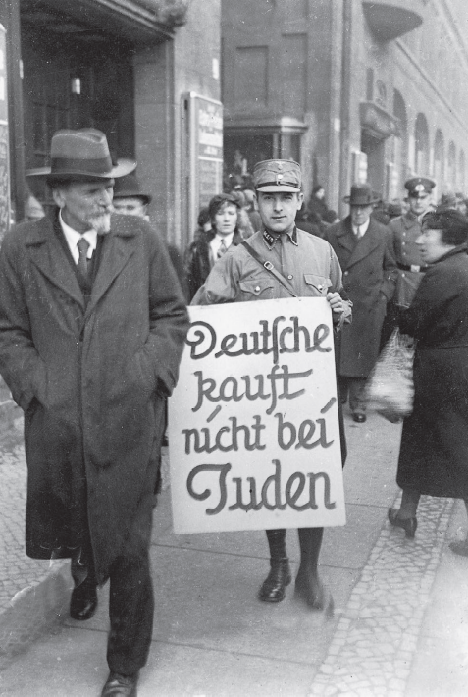
La Grande guerra cambia il mondo
Unità 1
Il nazismo in Germania
Capitolo 5
3. Le persecuzioni
sterilizzazione di persone con malattie ereditarie
adottarono una legislazione volta a “salvaguardare la razza ariana”
eutanasia per malati cronici, malati mentali inguaribili, vecchi senza assistenza e disabili
I nazisti avevano il mito della “purezza del sangue tedesco”
considerazione degli omosessuali come degenerati
considerarono inferiori
le altre “razze”
soprattutto ebrei
e persone di etnia rom
che furono prima discriminati e poi sterminati
8
Sueddeutsche Zeitung Photo/Opera in Pubblico Dominio

Slide 9
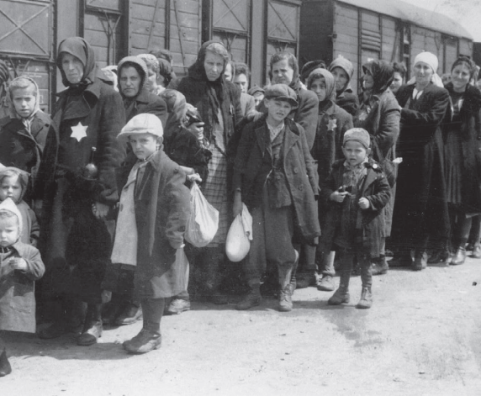
La Grande guerra cambia il mondo
Unità 1
Il nazismo in Germania
Capitolo 5
Il 15 settembre 1935
furono emanate le
LEGGI DI NORIMBERGA
gli ebrei furono privati dei diritti politici e sociali
la notte tra il 9 e il 10 novembre 1938
furono distrutte le vetrine di molti negozi di ebrei
gli episodi di antisemitismo e violenza contro gli ebrei aumentarono notevolmente
è passata alla storia come
NOTTE DEI CRISTALLI
molti ebrei furono trucidati
gli ebrei
case di ebrei e sinagoghe furono danneggiate o bruciate
dovettero portare segni di riconoscimento (stella di David)
furono costretti a trasferirsi
nei ghetti
dal 1941
furono internati
nei lager
9
Opera in Pubblico Dominio

